Slide 1
Minderheiten in Deutschland vs. China
Wie viele Minderheiten denkt ihr, gibt es in Deutschland und China?

Slide 2
Deutschland: 4 anerkannte Minderheiten
Dänische Minderheit, Sorben, Friesen, Deutsche Sinti und Roma
China: 56 anerkannte Minderheiten
(Zhuang, Uiguren, etc.)
→ Riesiger Unterschied

Slide 3

Ethnische Minderheiten in China
Definition: Was ist eine Ethnische Minderheit
Historischer Hintergrund
Überblick in Chinas Minderheiten heute
Minderheitenpolitik Chinas
Konflikte und Kritik
Beispiel Xinjiang
Differenzierung zu Städten
Quellen
https://img.freepik.com/vektoren-premium/symbol-fuer-die-gliederung-der-dokumentdatei_791764-480.jpg

Slide 4

Definition: ethnische Minderheit
Mit „ethnischer Minderheit“ wird eine Volksgruppe bezeichnet, deren Angehörige sich durch gemeinsame ethnische, kulturelle, religiöse oder sprachliche Merkmale von der Mehrheitsbevölkerung eines Staates unterscheidet.
→ Unterschiede in Kultur, Sprache, Gefühl der Zugehörigkeit, …
→ ≠ Religiöse Minderheiten
https://img.freepik.com/vektoren-premium/symbol-fuer-die-gliederung-der-dokumentdatei_791764-480.jpg

Slide 5

Historischer Hintergrund: Kaiserzeit
China war kein einheitlicher Nationalstaat
Zusammensetzung aus verschiedenen Reichen
Schon damals lebten Minderheiten in Grenzregionen
Verschiedene Dynastien haben das Reich erweitert
Teils integriert, teils militärisch kontrolliert oder verdrängt
Qing-Dynastie machte aus China ein einheitliches Großreich
→ Enge Verknüpfung der Minderheitenfrage und Geschichte Chinas
https://www.vecteezy.com/vector-art/18994729-ancient-china-history-line-icon-vector-illustration
Notes:
China ist ein Imperium

Slide 6
Historischer Hintergrund: 20. Jahrhundert
Die Volksrepublik China wollte ein moderner Staat sein
offizielle Klassifizierung ethnischer Gruppen
Entstehung der gemeinsamen Chinesischen Volksidentität
→ Grundideen bis heute:
→ Autonome Regionen (Tibet, Xinjiang, etc.)
→ Gemeinsame Volksidentität
https://www.vecteezy.com/vector-art/18994729-ancient-china-history-line-icon-vector-illustration

Slide 7

Überblick Chinas Minderheiten heute
56 ethnische Minderheiten
91,11% Han-Chinesen (1.286,31 Mio.)
8,89% Minderheiten (125,47 Mio.)
Zhuang (1,38% - 19,57 Mio.)
Uiguren (0,83% - 11,77 Mio.)
…
Gaoshan (0,0002% - 3,48 Tsd.)
Minderheiten leben oft in Grenzregionen
https://icons8.de/icons/set/today

Slide 8

Chinas Minderheitenpolitik
China beschreibt sich als „Mulit-Ethnischen Staat“
Gesetzliche Grundlagen (autonome Gebiete)
Förderung durch den Staat
Infrastruktur
Armutsbekämpfung
Nationale Harmonie
Erhaltung von Kultur
https://de.freepik.com/vektoren-premium/assistent-minority-leader-icon-vektorbild-kann-fuer-politik-verwendet-werden_154823308.htm

Slide 9

Konflikte und Kritik
Starke Ausrichtung auf Mandarin
Sprachverlust
Abhängigkeit vom Staat
Umerziehung
Menschenrechtliche Kritik
https://www.flaticon.com/de/kostenloses-icon/konflikt_4144417

Slide 10
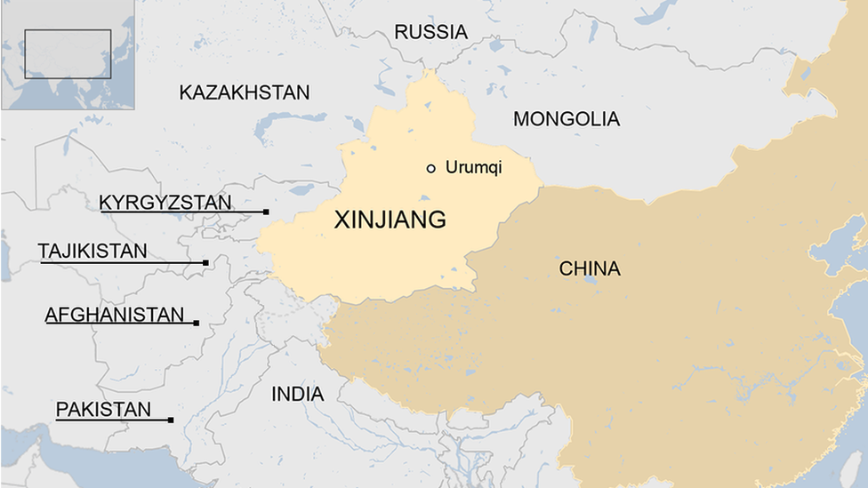
Beispiel Xinjiang
Autonome Region im Nordwesten Chinas
Uiguren
Strategisch wichtig (Grenzlage, Rohstoffe, neue Seidenstraße, …)
https://www.bbc.com/news/world-asia-pacific-16860974

Slide 11
Beispiel Xinjiang
Was hat die Regierung hier gemacht?
Vorwürfe der Menschenrechtsverletzung:
Masseninternierung (Umerziehung)
Starke Überwachung
Einschränkung der religiösen Praxis
Berichte über Zwangsarbeit
Geburtenkontrolle
https://www.bbc.com/news/world-asia-pacific-16860974
Notes:
UN Bericht

Slide 12
Beispiel Xinjiang
Was hat die Regierung hier gemacht?
Regierung Chinas | Internationale Kritik
Kampf gegen Terrorismus | Menschenrechtsverletzung
Ausbildung & Stabilität | Zwangsmaßnahmen
Integration | kulturelle Unterdrückung
→ Streitpunkte
→ Schwer zu überprüfen
→ Differenzierung (Rückgang von Gewalt, wirtschaftliche Entwicklung, …)
https://www.bbc.com/news/world-asia-pacific-16860974

Slide 13
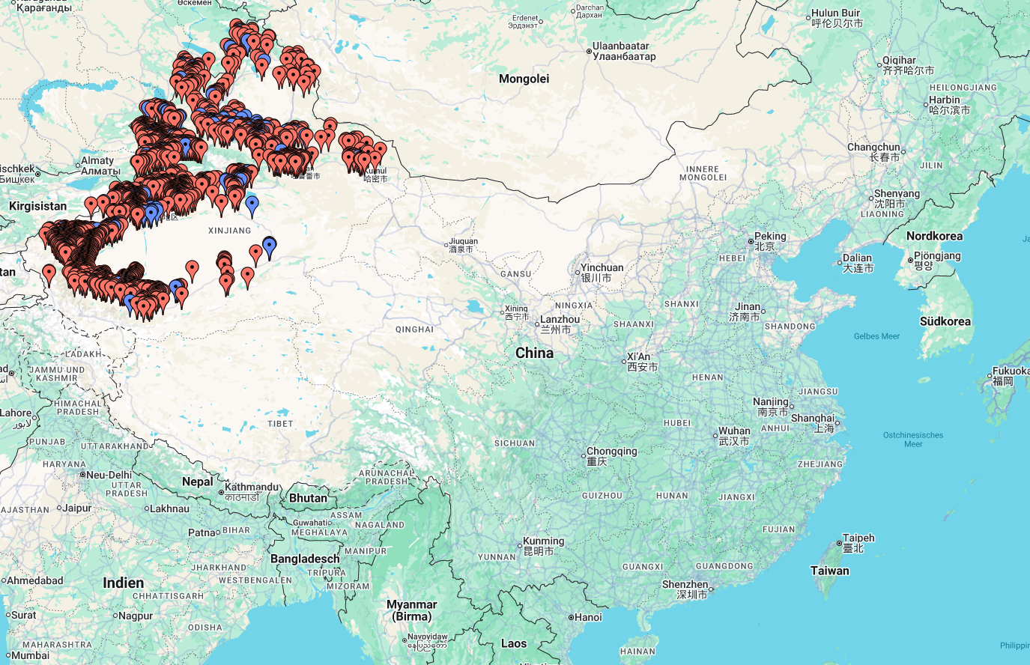
Beispiel Xinjiang
Was hat die Regierung hier gemacht?
Xinjiang Victims Database
https://shahit.biz/eng/

Slide 14
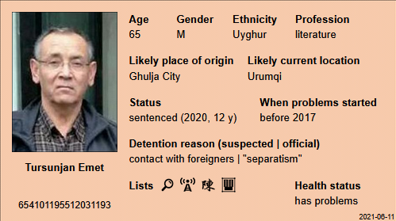
Beispiel Xinjiang
Was hat die Regierung hier gemacht?
Xinjiang Victims Database
https://shahit.biz/eng/

Slide 15

Differenzierung zu Städten
Höhere Migration und Durchmischung
Intrinsisch höherer Minderheitenanteil
Jobmöglichkeiten, Bildung, …
Keine Großangelegten „Umerziehungsprojekte“ oder Vergleichbares
Kontroversen sind mehr auf Grenzregionen konzentriert
Mehr „Normalität“ im Leben von Minderheiten
Untergehen in der Menge
Trotzdem:
Soziale Ungleichheiten (z.B. Einkommen, Bildungsniveaus, …)
→ Keine großangelegte staatliche Repression
https://www.istockphoto.com/de/grafiken/differentiation-icon

Slide 16
Quellen
https://www.bmi.bund.de/SharedDocs/downloads/EN/publikationen/2016/national-minorities-minority-and-regional-languages-in-germany.pdf?__blob=publicationFile
https://www.stats.gov.cn/english/InternationalTraining/202405/P020201012524513990305.pdf
https://www.stats.gov.cn/english/InternationalTraining/202405/P020201012524513990305.pdf
https://www.stats.gov.cn/english/PressRelease/202105/t20210510_1817185.html
https://arxiv.org/abs/2508.21625
https://www.china-schul-akademie.de/lernmodule/mxj/

